Slide 1
Neuronok hasznossága
Lévai Dániel, Zombori Zsolt

Slide 2
Bevezetés, keret
Minden megállapításom egy egyszerű, fully-connected rétegekkel rendelkező hálóra fog vonatkozni, ReLU
Fashion-MNIST
Neurononkénti aktiváció
Szeretnénk jobb hálót építeni

Slide 3
Intuíció
Két irányból sejthetjük a haszontalan neuronok (és súlyok) létezését:
  Knowledge distillation (Y. Cheng, 2017)
  Pruning
  Biológia
Viszont mindenki súlyokat szeretne vágni, neuronokat szinte senki (OBD-szerű:S. Srinivas, 2015)

Slide 4
Alapfogalmak
Aktiváció mintázat: fix 1000 (10000) képen milyen aktivációkat ad 1 neuron (fonat!)
Hasznosság lossban/pontosságban:
  Lemérem a háló teljesítményét a validációs halmazon (L_{o}, A_{o})
  Majd egy neuront letakarok (0 aktiváció), és megmérem újra a háló teljesítményét (L_{n} , A_{n})
U_{L} = L_{n}/L₀, U_{A} = A₀/A_{L}
A loss hasznosság részletesebb

Slide 5
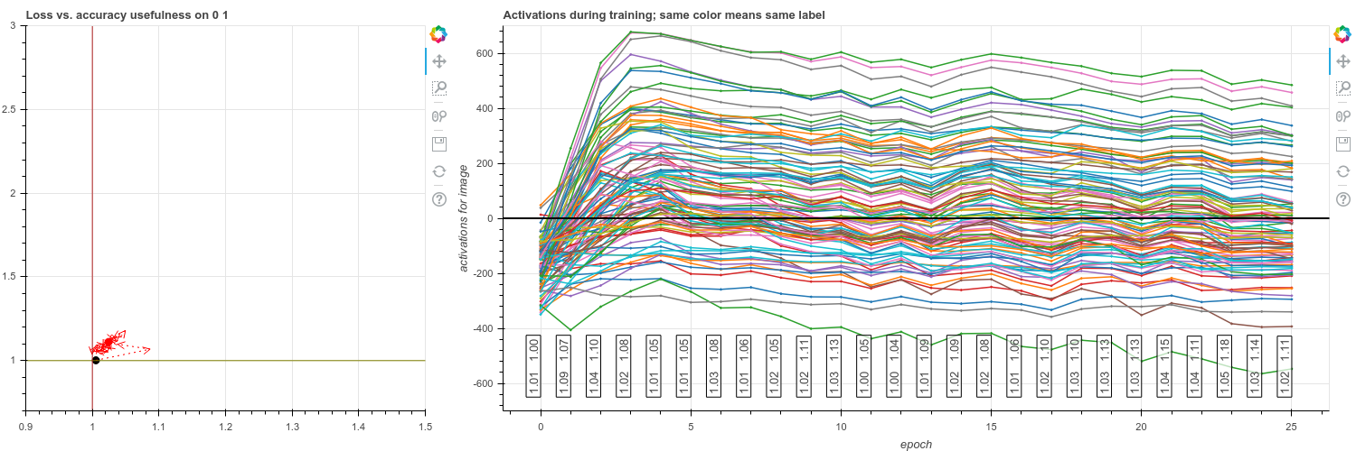
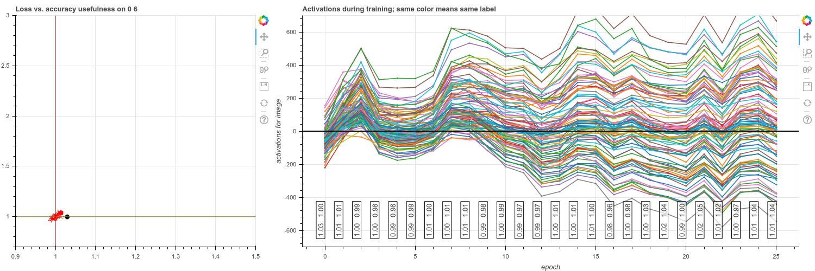
Aktiváció mintázatok, 1, haszontalanok

Slide 6
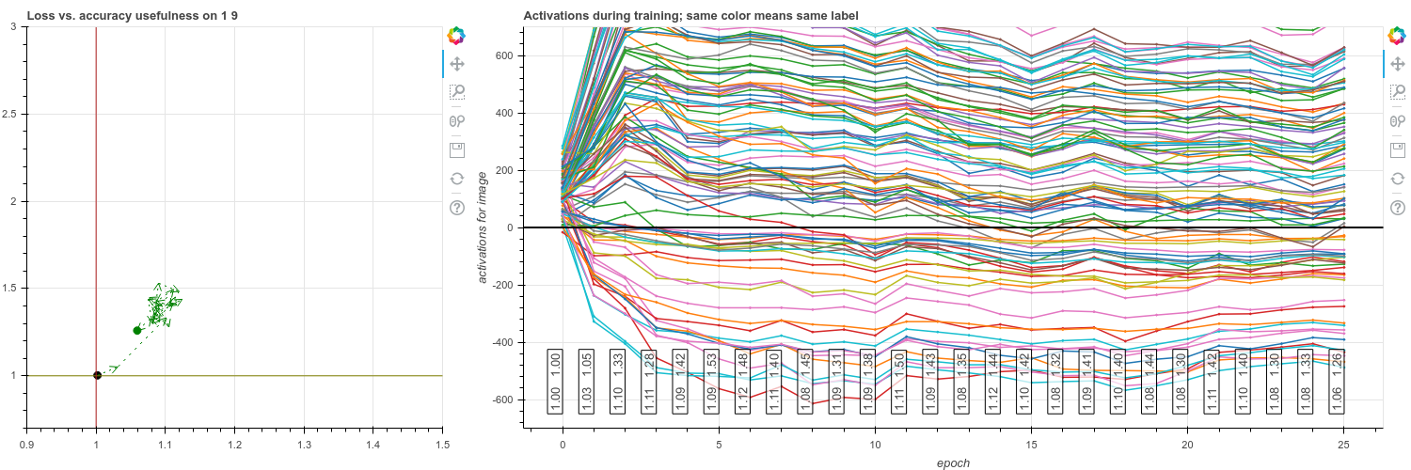
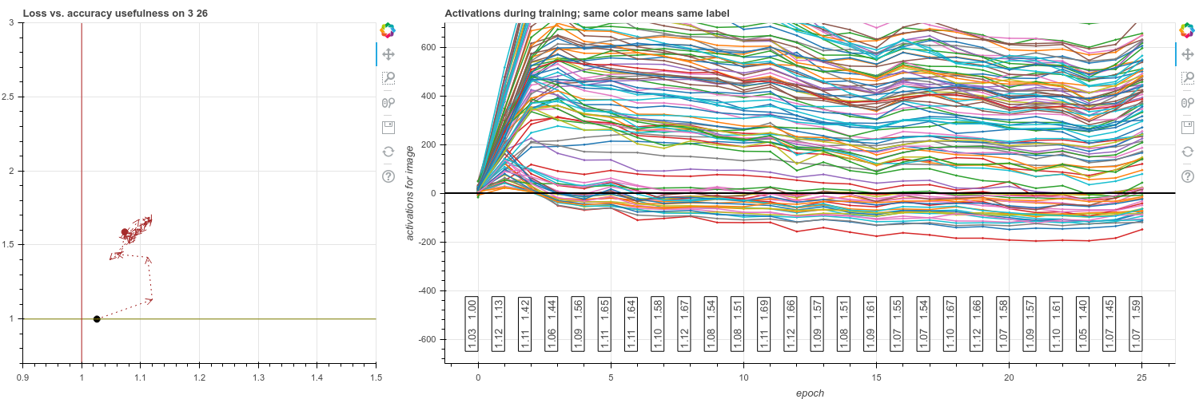
Aktiváció mintázatok, 2, hasznosak

Slide 7
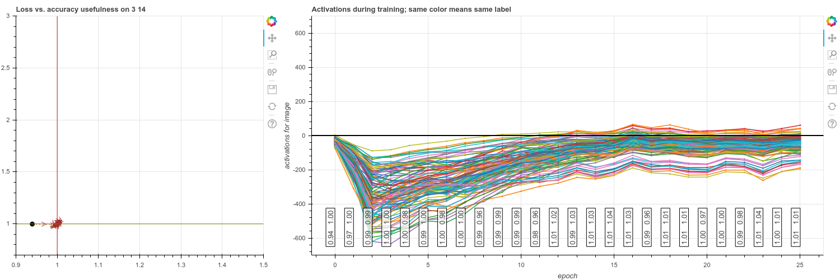
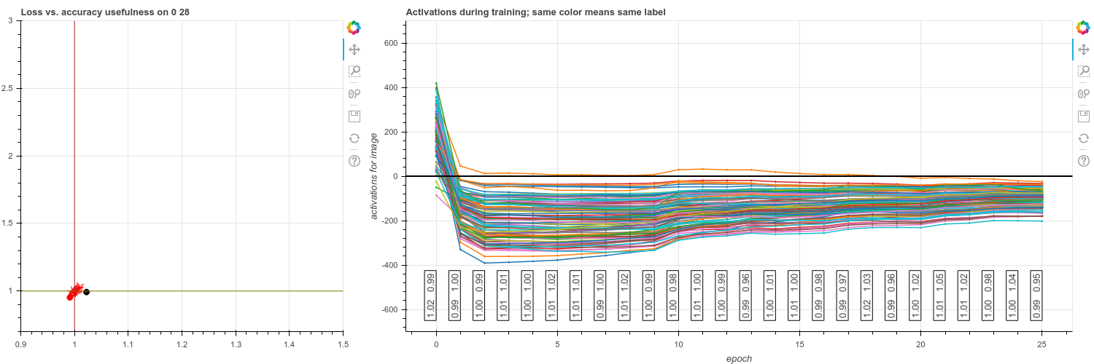
Aktiváció mintázatok, 3, konstansok

Slide 8
Hasznosság predikció
A hasznosságot számolni nehéz, hiszen minden egyes neuronra végig kell számolnunk a validációs halmazt
Az aktivációkból próbáljunk hasznosságot prediktálni:
  Dobjunk rá sok ML-t
  Feature-engineeringeljünk, ha nem megy az ML
  ???
  Legyünk szomorúak

Slide 9
De mire is kellett ez a sok hasznosság?
A haszontalan neuronokat szeretnénk felfrissíteni, újrainicializálni (belerúgni) periodikusan
  Random új súlyokat adni
  Keresztezni egy jó neuronnal
  Helyettesíteni két jó neuron konvex lineáris kombinációjával
  És mindig egy kis zajjal megfűszerezni, hogy ne veszítsek sok variabilitást

Slide 10
Eredményei a resetelésnek (de ez még nem a vége!)
Semmi jó
A random újrainicializálást nem tudta megverni egyik taktika sem
Sőt, amikor jókat kereszteztem, az még a tanulásban is kicsit gátolta a hálót
De nem látványos egyik sem
(Egy látványos dolog volt: ha elrontottam egy súly nagyságrendjét, az szétverte a hálót)

Slide 11
Predikció-mozi

Slide 12
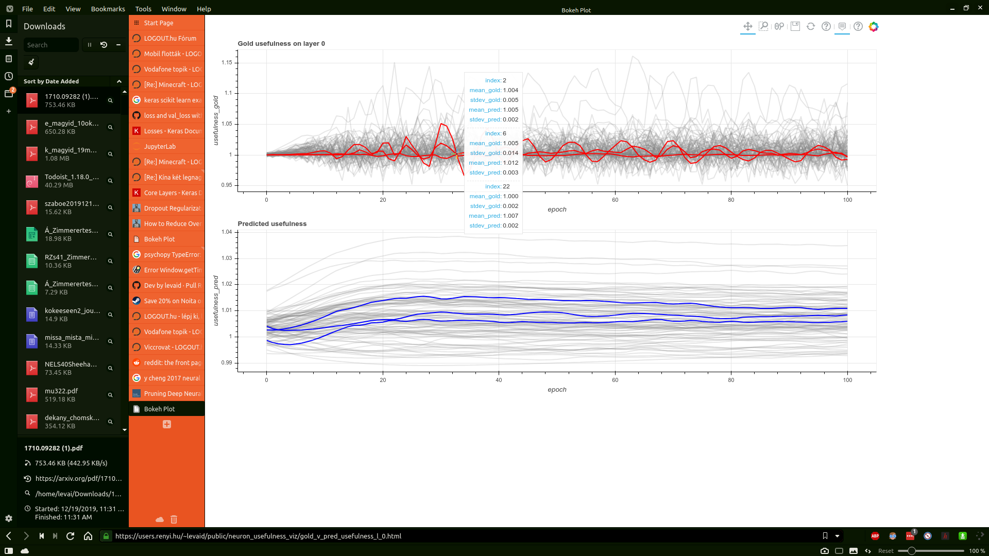
Ciklikusság, 1
Látni lehet a videón (nagyon nehezen, de Lukács András meglátta!), hogy valamiféle ciklikusság van a hasznosságban (és hogy nem tudjuk a kilengéseket prediktálni)
https://users.renyi.hu/~levaid/public/neuron_usefulness_viz/
Fél periódussal eltoltak
Csoportokba rendeződnek
Együtt mozognak

Slide 13
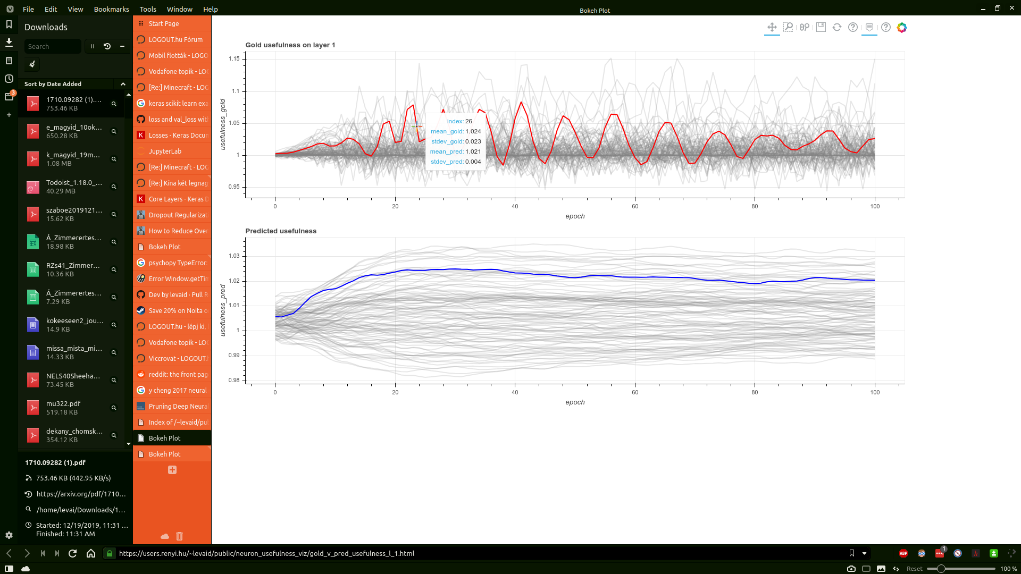
Ciklikusság, 2
De honnan jön a ciklus?
  Egy-egy kiértékelés egy teljes iteráció után van, így nem az adat belső periódusait látjuk
  Minden iteráció után van kiértékelés, de miért lehet, hogy egy-egy neuronnak más a periódusideje? (4-8)
  Mit jelent a periodikusság?
  De ez amúgy jó, mert sokat fog
  segíteni a prediktálásban

Slide 14
Terveink
Periodusidő-szerint klaszterezni
  Aztán a hasonló periódusúak közül néhányba belerúgni
Beépíteni a predikcióba
Honnan ered a ciklikusság?

Slide 15
Konklúzió
Úgy indult, hogy haszontalan neuronokat szeretnénk újraéleszteni
Közben rengeteg vizualizációt csinálok, hogy legyen intuíciónk
De nem tudjuk a hasznosságot jól prediktálni
  Részben azért, mert periodikusan változnak
  Lehet, hogy működne a resetelés, de rossz a prediktor
Mit jelent a ciklikusság, honnan jön, miért?

Slide 16


Köszönöm a figyelmet!
https://github.com/zsoltzombori/resistant-neurons

